Slide 1
Алгоритм работы РСП по направлению «Использование цифровых образовательных ресурсов в практике урока»: от планирования мероприятий до отчётов площадки
Смольняков Вячеслав Геннадьевич,
тьютор ЦНППМПР (г. Ивантеевка) КУРО
10 октября 2025

Slide 2
План вебинара
Об алгоритме работы в рамках стажировочной площадки. Критерии эффективности проекта. Экспертиза материалов стажёров
Единая форма информирования как инструмент взаимодействия
Мониторинг сайтов (раздел «Деятельность», подраздел «Инновационная деятельность», активная тема «Использование цифрового образовательного контента»)
Из опыта проведения первой стажировки МБОУ «Щёлковский лицей №7»

Slide 3
Алгоритм организации работы
стажировочных площадок
Выполнено
Планирование содержания стажировки
Программа стажировки
Анонс стажировки
Формирование анонса для участников
Проведение стажировки
Практическая деятельность стажёров
Дорожная карта
Публикация анонса
Приглашение участников
Фиксация деятельности стажёров
Отчёт о проведении стажировки
Информационные сообщения
Фотографии
Экспертиза материалов стажёров
Заполнение экспертных листов
Итоговый отчёт

Slide 4
Показатели эффективности
работы площадок
Наименование показателя | Методы сбора и обработки информации | Значение показателя
Доля стажёров, успешно завершивших программу стажировки* | Сбор данных в онлайн таблице / форме | 90%
Доля стажёров, разработавших и представивших методический продукт с использованием ЦОР для решения педагогических задач, прошедший внутреннюю экспертизу куратора** | Анализ статистических данных Сбор данных осуществляется через размещение материалов на сайте в разделе проекта | 80%
Доля стажёров, принявших активное участие в работе единого сетевого сообщества региональной стажировочной площадки (опубликовавших не менее 1 собственного методического продукта или содержательного комментария) | Анализ статистических данных. Сбор данных в онлайн таблице / форме | 50%

Slide 5
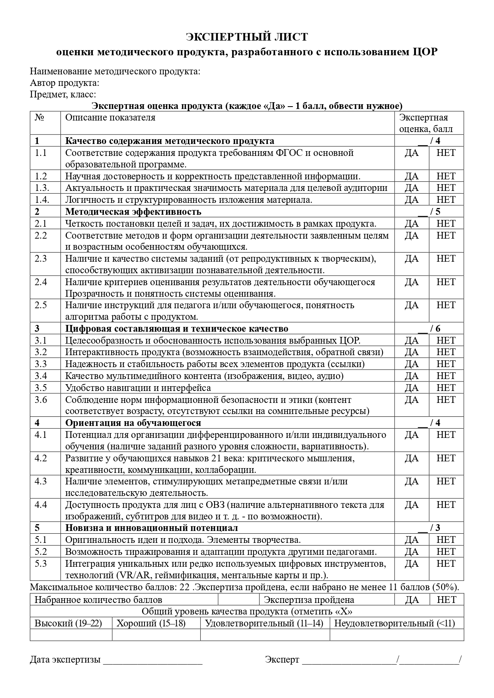
Экспертиза материалов стажёров
Заполняется на каждый методический продукт, разработанный стажёрами
(в течение следующего модуля)

Slide 6
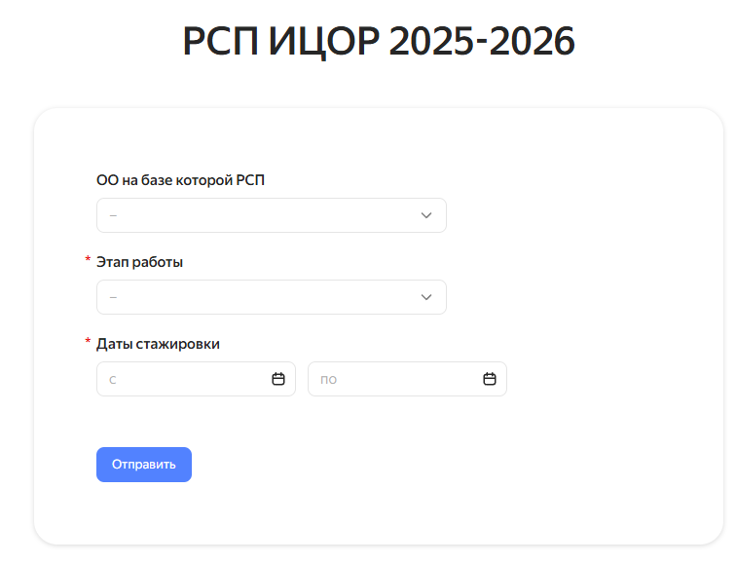

Единая форма информирования
https://clck.ru/3PeuRo
Единая форма, через которую направляются анонсы и отчёты по деятельности площадки
Три основных этапа
Анонс стажировки
Отчёт по итогам стажировки
Экспертиза материалов стажёров

Slide 7
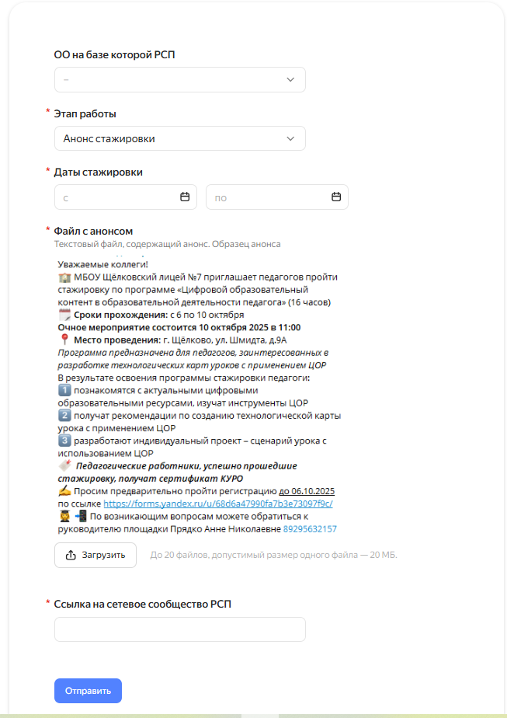
Единая форма информирования
Анонс стажировки
Сетевое сообщество РСП – сообщество, где участники стажировки получат оперативную обратную связь, а также смогут представить свои методические разработки

Slide 8
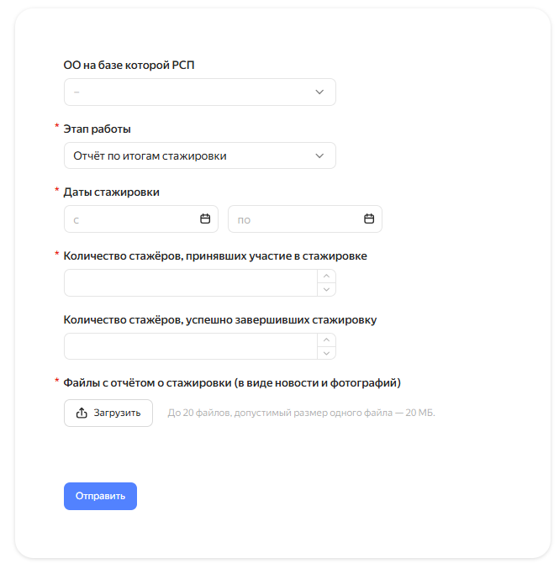
Единая форма информирования
Отчёт по результатам стажировки
* Успешно завершившим программу считается стажёр, выполнивший не менее 90% программы стажировки и сдавший все обязательные промежуточные задания

Slide 9
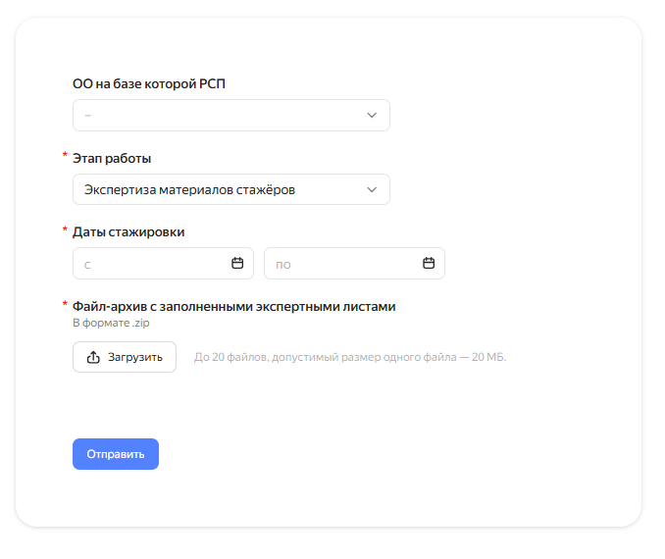
Единая форма информирования
Экспертиза материалов стажёров
** Методическими продуктами могут являться конспект урока/фрагмента урока с обоснованием выбора конкретных ЦОР, методическая разработка созданная с учётом специфики материала стажировки, прошедшие внутреннюю экспертизу куратора или иного представителя стажировочной площадки;
Допускается заполнение экспертных листов в электронном виде, либо их распечатка и заполнение в бумажном виде

Slide 10

Мониторинг сайтов
Сроки проведения мониторинга с 29.09.2025 по 08.10.2025 https://disk.yandex.ru/i/Ez3yVrE4UZXT6A
Подраздел Инновационная деятельность
Активная тема «Использование цифрового образовательного контента»
Приказ КУРО «Об утверждении перечня образовательных организаций Московской области, участвующих в реализации регионального проекта «Использование цифрового образовательного контента» в 2025-2026 учебном году» от 01.09.2025 № 930-04 https://cppm.kuro-mo.ru/images/2025/09/08/01.09.2025_930-04_об_утверждении_перечня_ОО_ИЦОК_2025_2026.pdf
Шаблон приказа ОО и дорожная карта https://disk.yandex.ru/d/yW1hwaNL09QVWQ

Slide 11
Мониторинг сайтов
Полное заполнение раздела:
3 документа по проекту ИЦОК (приказ КУРО от 01.09.2025 №930-04, приказ ОО, дорожная карта проекта)
Другие документы РСП по чек-листу
Раздел заполнен частично
МБОУ «Салтыковская гимназия» (Балашиха)
МАОУ СОШ №2 с УИОП им. Н.А. Тимофеева (Бронницы)
МОУ «Москворецкая гимназия» (Воскресенск)
МАОУ СОШ №7 «Домодедово»
МАОУ Гимназия №9 (Королёв)
МБОУ СОШ №4 с УИОП им. Г. К. Жукова (Краснознаменск)
МБОУ «Образовательный комплекс №3» (Пушкино)
МБОУ СОШ №1 (Шатура)
Раздел заполнен полностью
МБОУ СОШ «Гимназия №1 им. Героя Российской Федерации А. В. Баландина» (Балашиха)
МБОУ Лицей №4 (Красногорск)
МОУ СОШ №4 (Орехово-Зуево)
МБОУ СОШ №4 (Шатура)
МБОУ Щёлковский лицей №7
Раздел не заполнен вообще
МАОУ ОК «Вертикаль» (Домодедово)
МБОУ СОШ «Гармония» (Можайск)

Slide 12
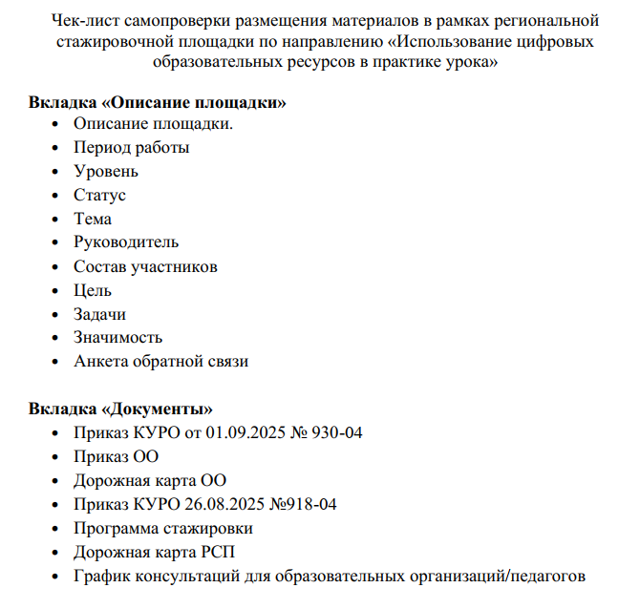

Мониторинг сайтов (чек-лист)
Чек-лист направлялся
в сетевое сообщество
РСП ИЦОР
24.09.2025
Из программы РСП
Как участники проекта ИЦОК

Slide 13



По всем вопросам обращайтесь (до 15.00 лучше пишите):
Смольняков
Вячеслав
Геннадьевич,
тьютор ЦНППМПР
(г. Ивантеевка) КУРО
+7(926)469-73-16
@vsmolnyakov
vsmolnyakov@yandex.ru
Желаю успехов в работе площадок!

Slide 14
Региональная стажировочная площадка
«Использование цифрового образовательного контента»
МБОУ Щёлковского лицея №7 ГОЩ
06.10.2025 – 10.10.2025
Спикер: Прядко Анна Николаевна, заместитель директора по УВР, МБОУ Щёлковский лицей №7 ГОЩ

Slide 15
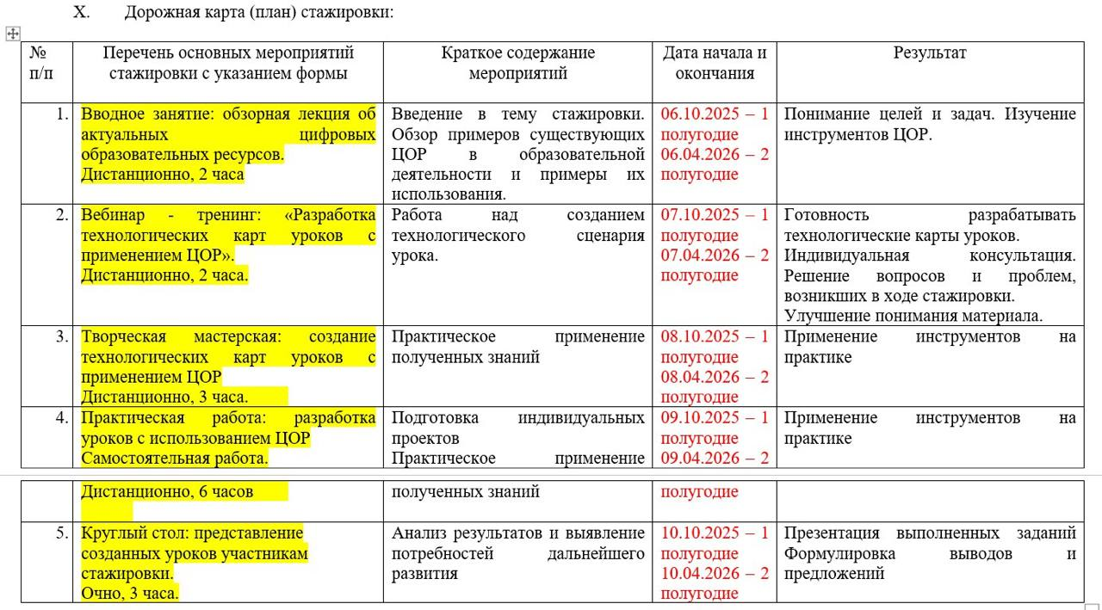

Slide 16
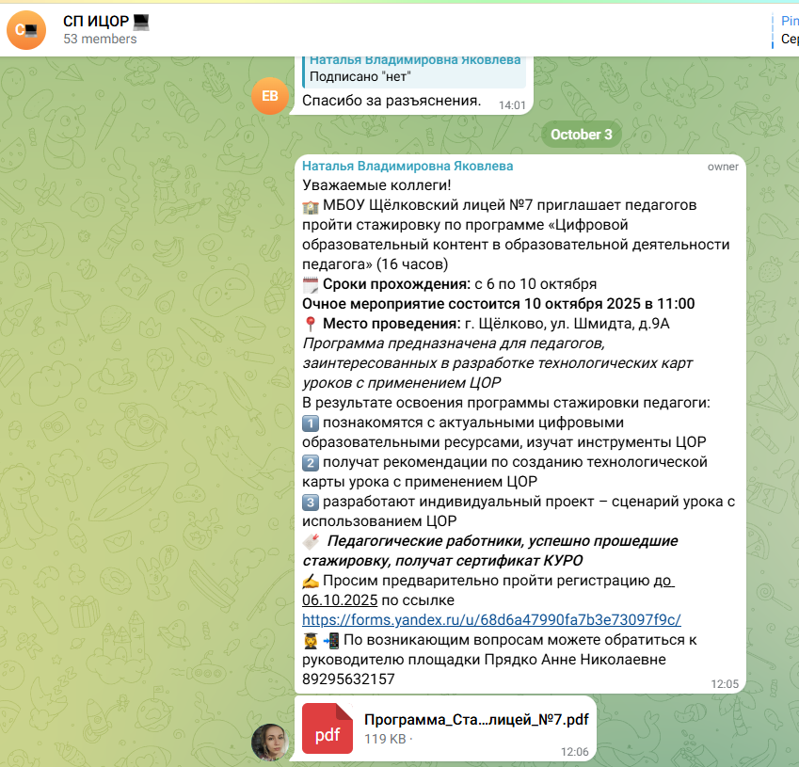
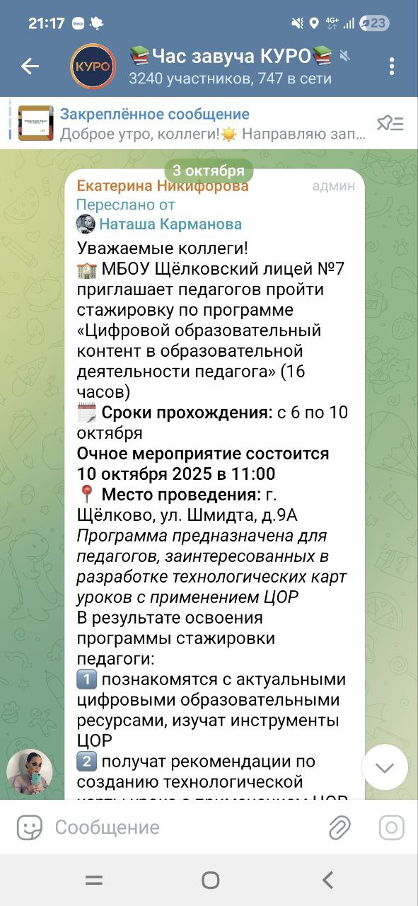

Slide 17
Дата проведения: 06.10.2025 – 10.10.2025
Форма проведения: смешанная (с дистанционным участием)
Категория участников: руководящие и педагогические работники образовательных организаций, муниципальных методических служб, управлений по образованию Московской области.
Место проведения: МБОУ Щёлковский лицей № 7 ГОЩ
Адрес: Московская область, г. Щёлково, ул. Шмидта, 9А
Педагоги из других округов – 18 чел.
Педагоги г.о. Щёлково – 34 чел.

Slide 18
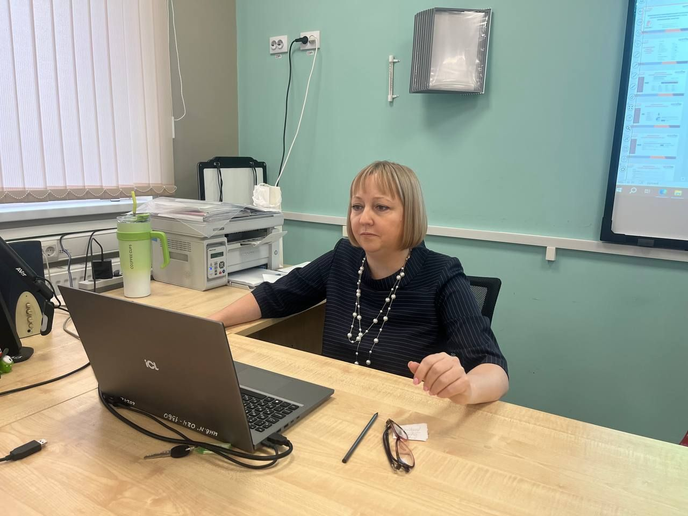
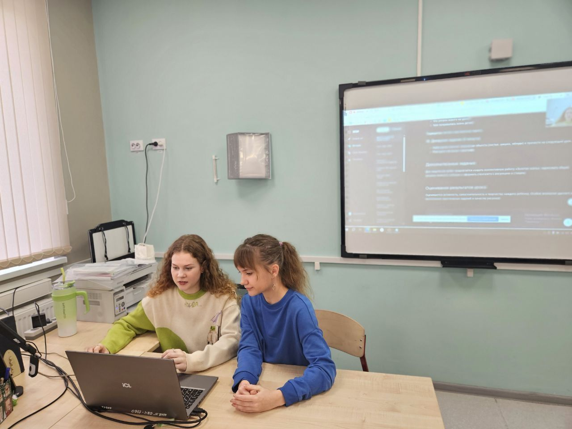
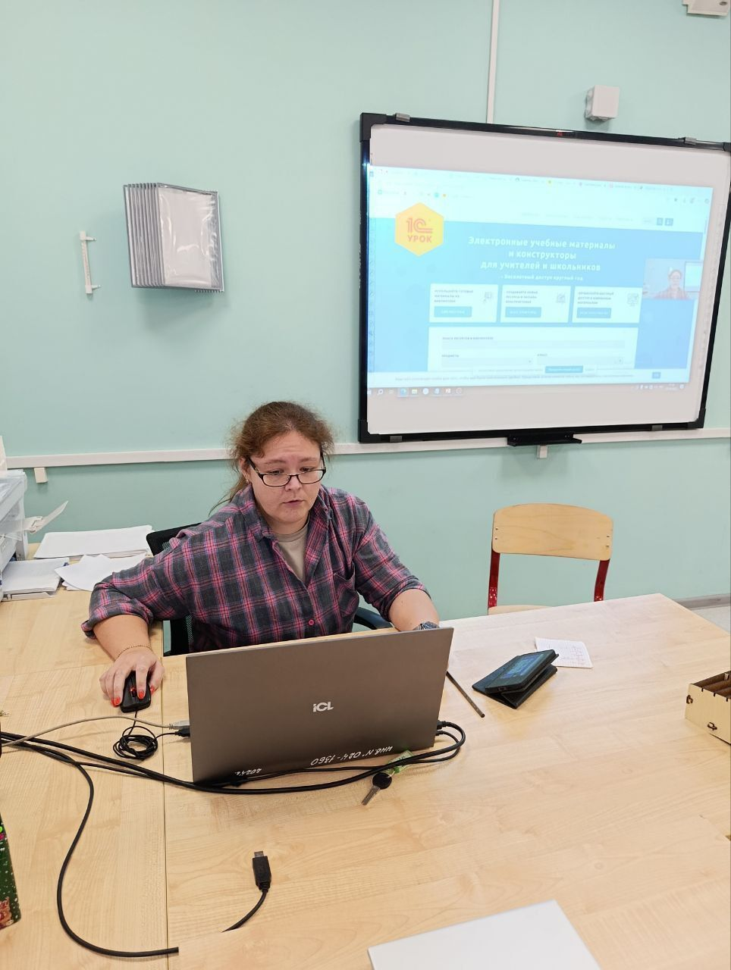
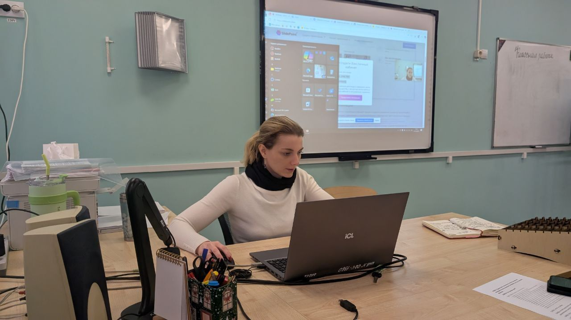
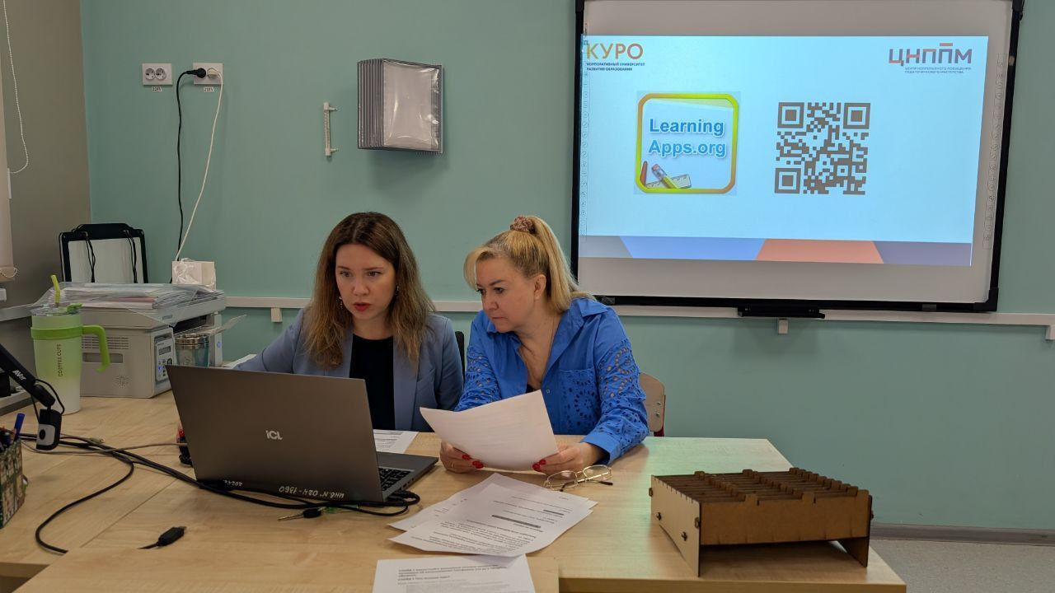

Slide 19
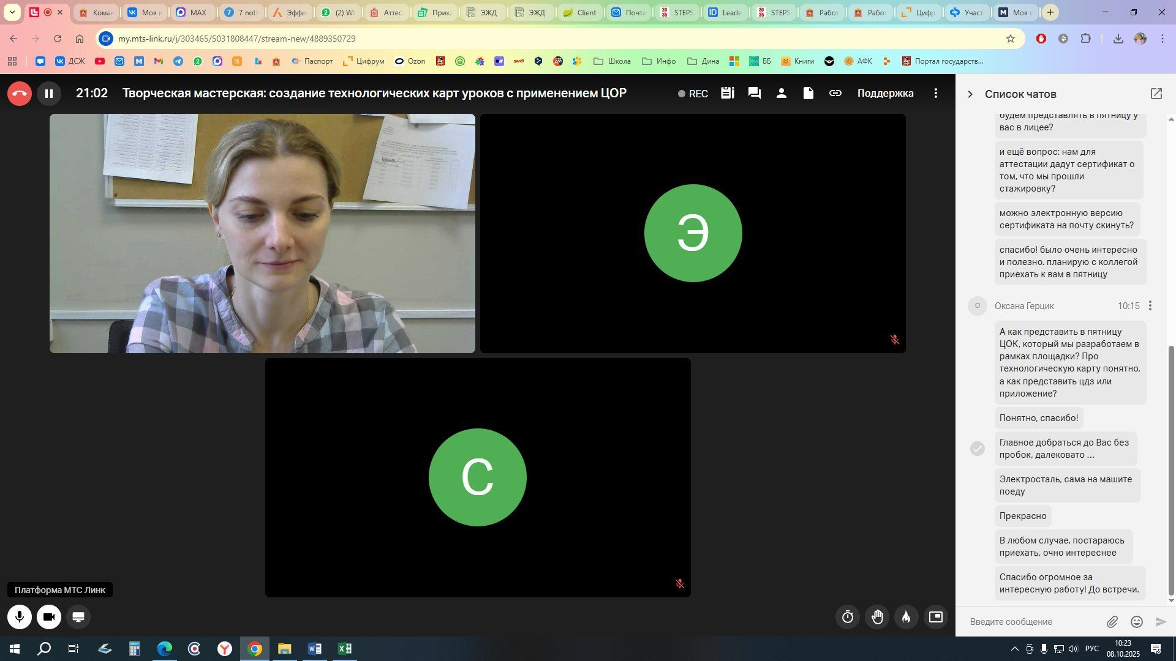

Slide 20
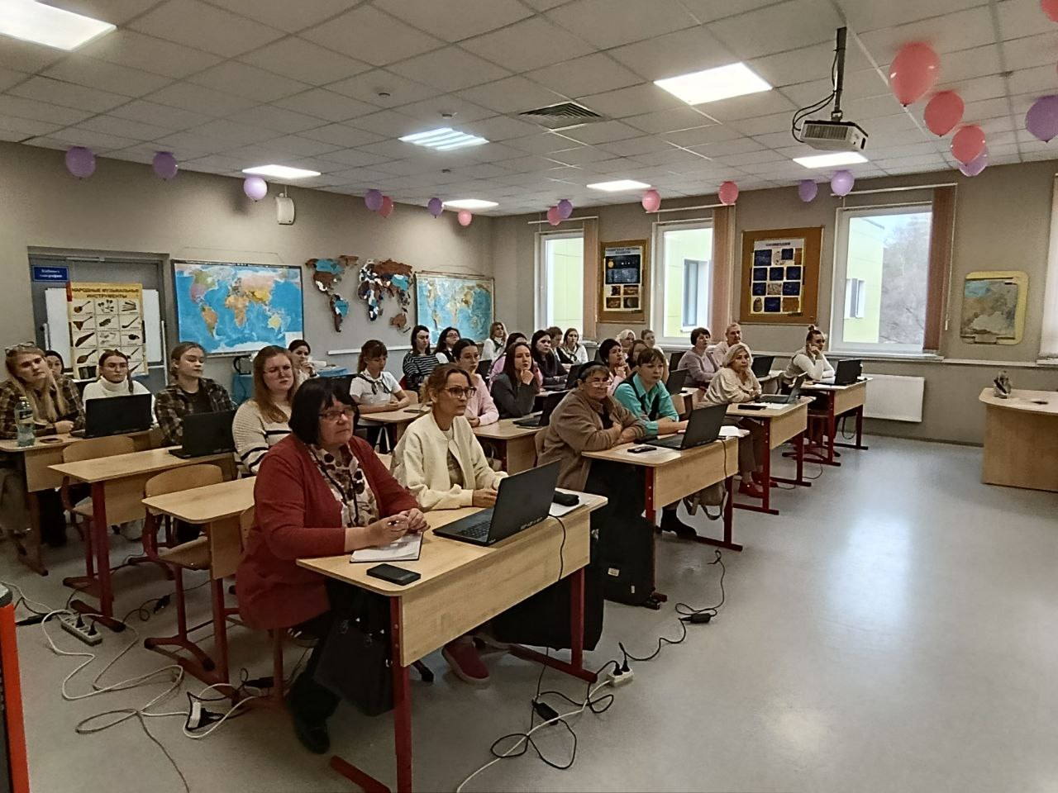
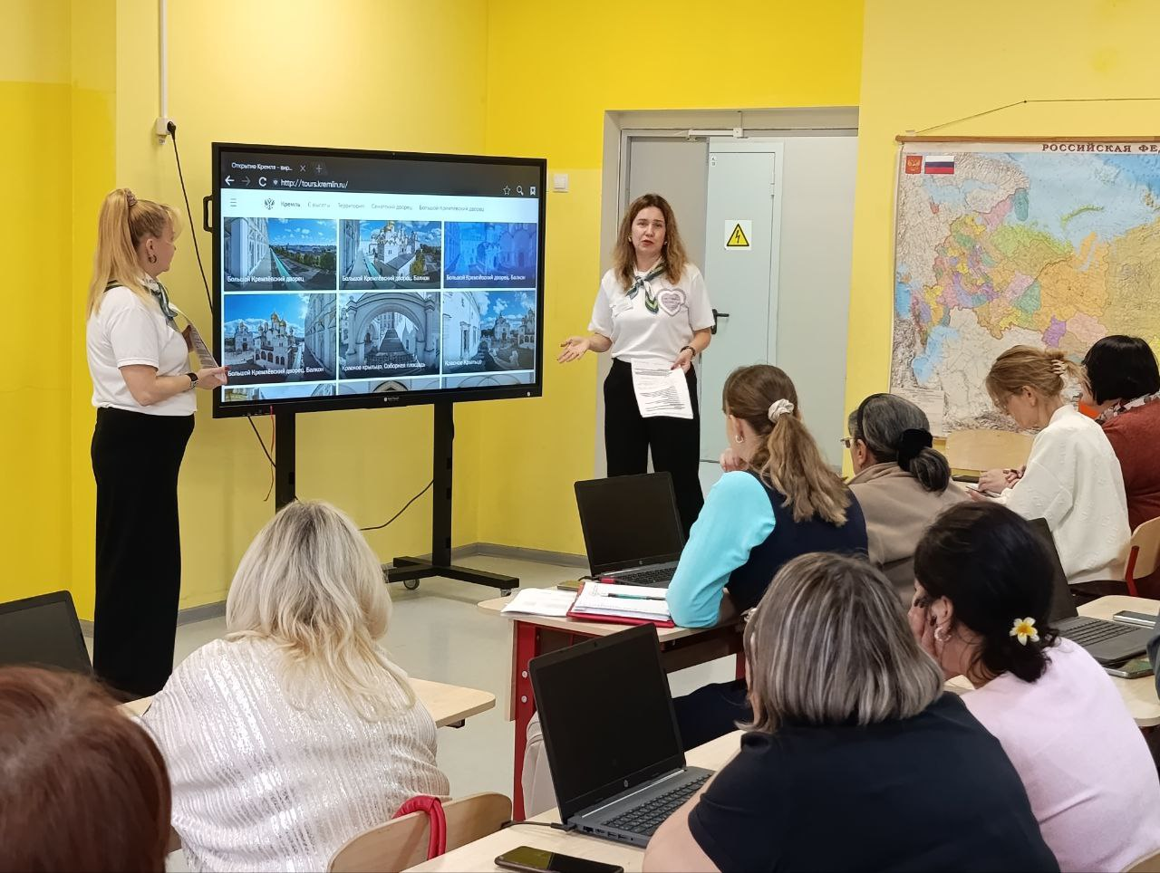
Очное мероприятие
Круглый стол: представление созданных уроков участниками стажировки

Slide 21
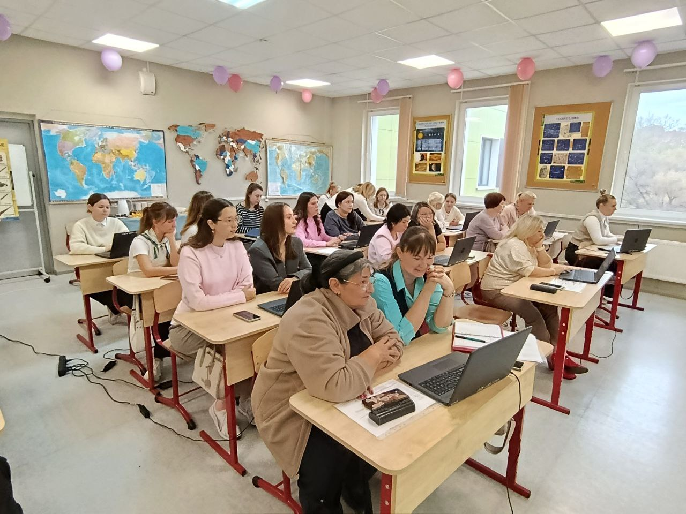
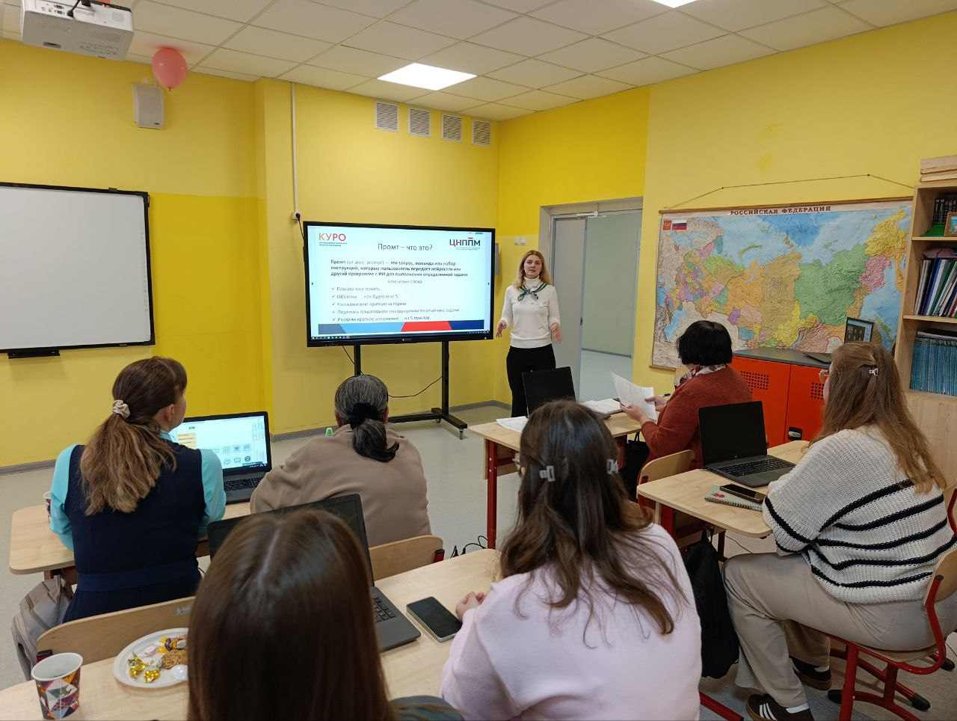

Slide 22
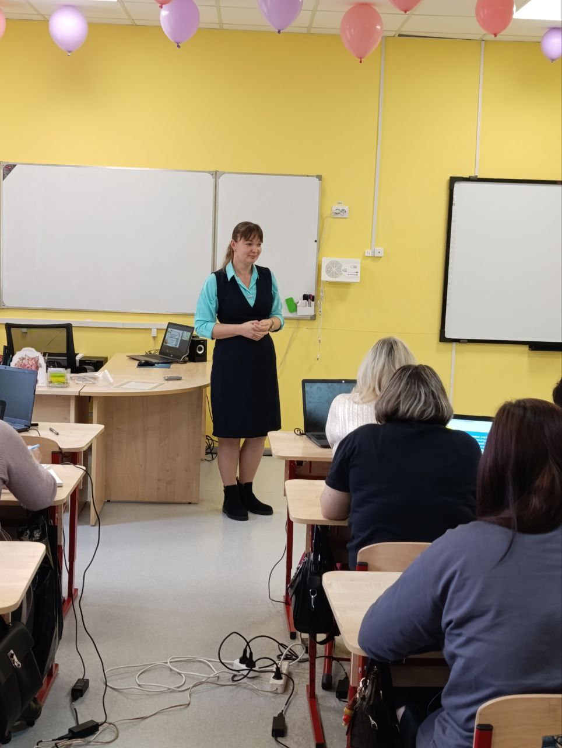
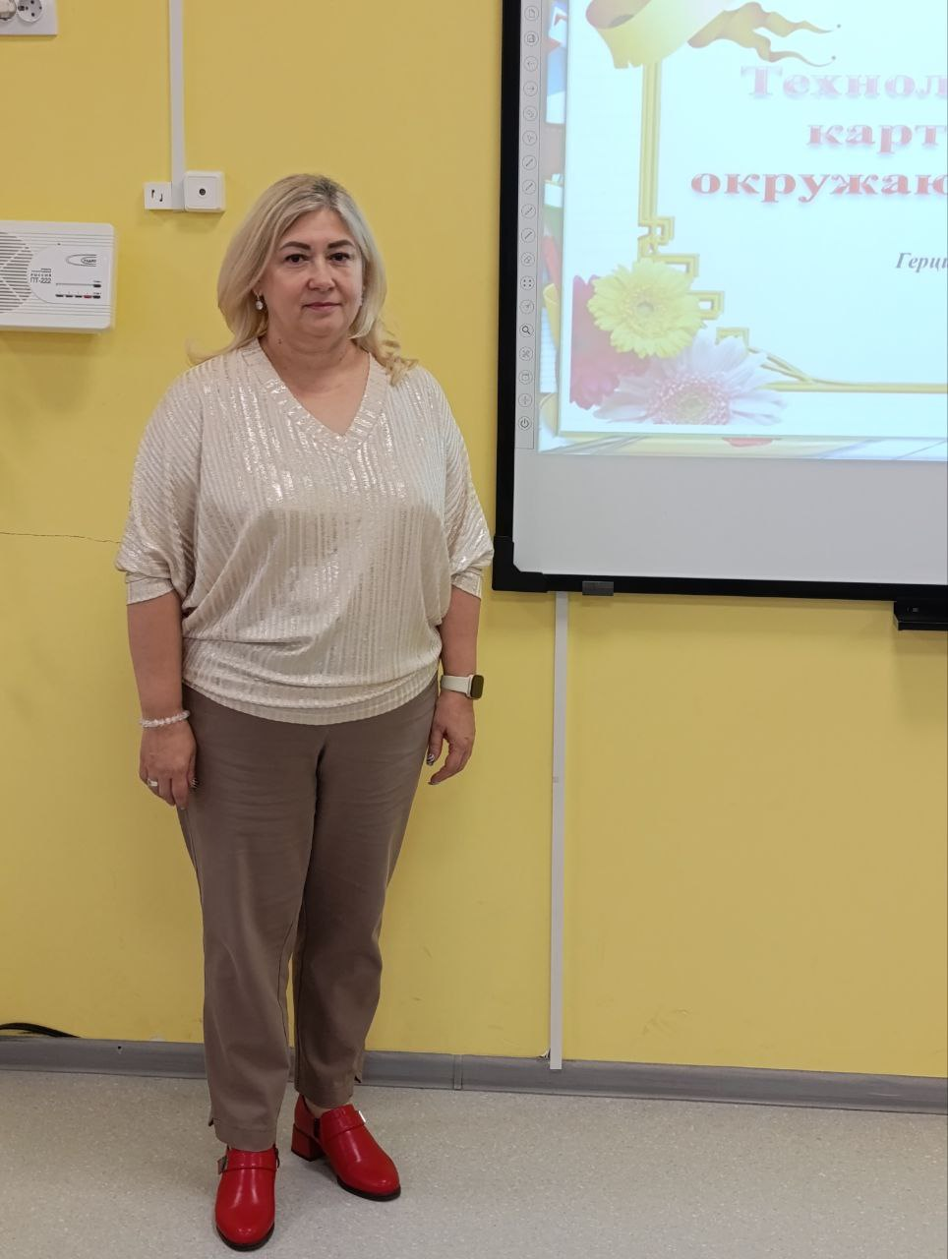
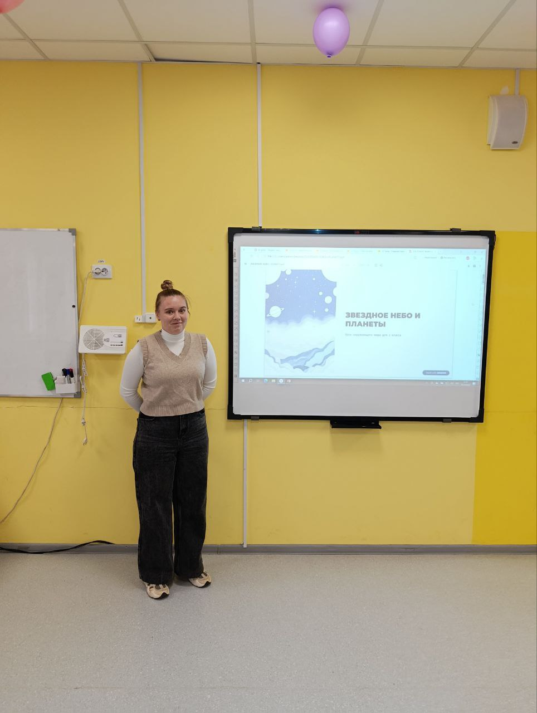

Slide 23
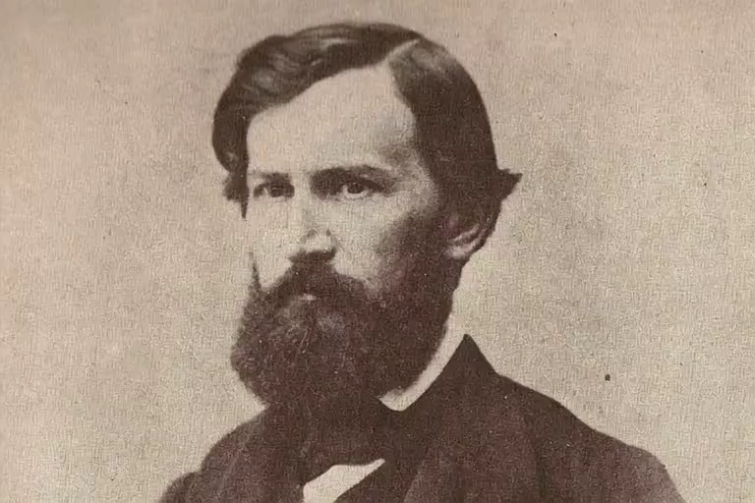
Контантин Дмитриевич
Ушинский
передает привет
и желает продуктивной работы!

